Slide 1
Pevný disk (HDD)
scschardware.6f.sk

Slide 2
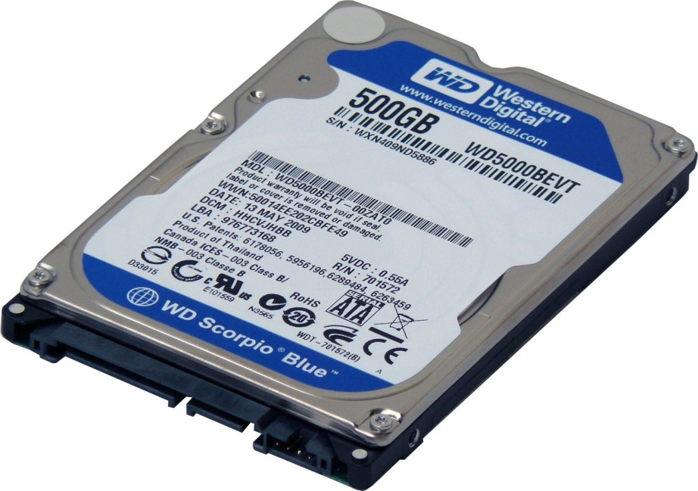
Využitie pevného disku
HDD (Hard Disk Drive) je zariadenie, ktoré sa používa na uchovávanie dát v počítačoch, ale aj v mnohých iných prístrojoch, napríklad v digitálnych fotoaparátoch, DVD rekordéroch a prehrávačoch hudby.

Slide 3
Princíp zápisu
Dáta sa na pevný disk zapisujú pomocou magnetického záznamu.
Je to energeticky nezávislé pamäťové médium. Uložené údaje uchováva aj po ukončení dodávky elektrickej energie.

Slide 4
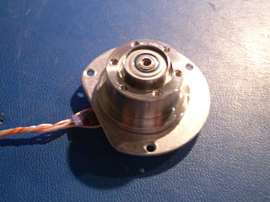
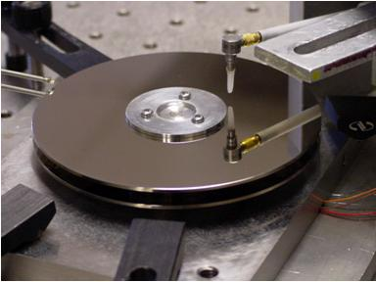
Fyzická stavba
jedna alebo viaceré hliníkové (v minulosti aj sklenené) rotačné platne pokryté tenkou vrstvou magnetického materiálu, uložené na spoločnej osi
elektrický motor zabezpečujúci rotáciu platní stabilnou rýchlosťou

Slide 5
Fyzická stavba
prachotesný nosný obal pevného disku
pohyblivé čítacie a zapisovacie hlavy (angl. heads) na výkyvných ramenách
elektrický motor zabezpečujúci pohyb výkyvných ramien s hlavami
elektrické obvody slúžiace na ovládanie motorov, hláv a komunikáciu (elektronika disku)
rozhranie na prepojenie disku s počítačom

Slide 6
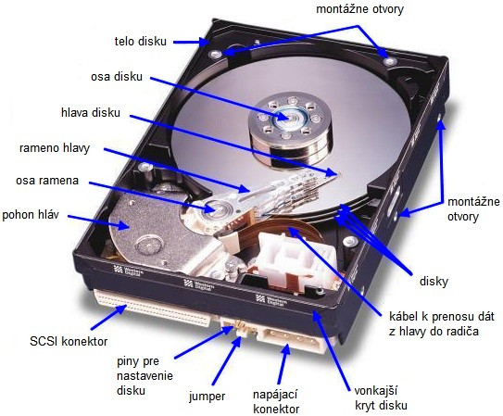

Slide 7
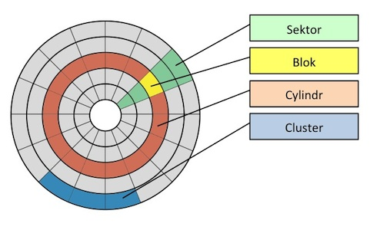
Logická stavba
Cylindre - disk ich obsahuje tisícky, zapisované na obe strany platne
Bloky - časti cylindrov veľké 512 bajtov
Sektory - bloky s rovnakými súradnicami
Clustere - skupiny niekoľkých blokov

Slide 8
Systém súborov
Je potrebný, aby disk správne fungoval. Väčšinou ho vytvára operačný systém.
Pre Windows je typický systém FAT (File Allocation Table) - FAT16 alebo FAT32.
Najnovší súborový systém je NTFS, používaný od Windows 2000.
Systém Linux používa ext2 alebo ext3.

Slide 9
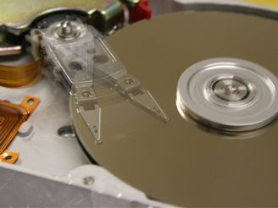
Delenie podľa otáčok
Otáčky | Čas jednej otáčky
3600 ot/min | 16,66 ms
3800 ot/min | 15,79 ms
4000 ot/min | 15,00 ms
4200 ot/min | 14,26 ms
4500 ot/min | 13,33 ms
4900 ot/min | 12,25 ms
5400 ot/min | 11,11 ms
7200 ot/min | 8,33 ms
10000 ot/min | 6,00 ms
15000 ot/min | 4,00 ms

Slide 10
SSD - Solid State Drive
V preklade mechanika s nepohyblivým médiom, je to zariadenie pre ukladanie dát, ktoré pre záznam využíva statické pamäte.
Neobsahuje pohyblivé časti, je rádovo viac mechanicky odolný voči nárazom, úplne nehlučný, s porovnateľnou prístupovou dobou, bez mechanických latencií, s minimálnymi rozmermi a nízkou váhou.

Slide 11
Využitie SSD
Začali sa využívať hlavne v netbookoch a notebookoch, hoci sú podstatne drahšie na jednotku kapacity než pevné disky.
Napriek vyššej rýchlosti je hlavnou nevýhodou relatívne malá životnosť. Pri používaní indexácie, metadát, šifrovania alebo iba náročnejších aplikácií s častým zápisom sa životnosť dá rátať skôr na týždne, no pri jednoduchšom využívaní by mal mať životnosť aj 4 - 15 rokov.

Slide 12
